Slide 1
Spring Data JPA (1)
Introducción

Slide 2
Índice
Enfoque clásico
¿Qué es Spring Data JPA?
Definiendo las dependencias
Definiendo las configuración

Slide 3
Enfoque clásico
La creación de repositorios que utilizan JPA es un proceso engorroso que requiere mucho tiempo y una gran cantidad de código repetitivo. Como hemos visto, en cierta manera podemos eliminar código repetitivo siguiendo estos pasos:
Creando una clase base de repositorio abstracta que proporcione operaciones CRUD para entidades
Creando la clase concreta de repositorio que amplíe la clase base de repositorio abstracta
Sin embargo, sigue siendo bastante repetitivo

Slide 4
¿Qué es Spring Data JPA?
Spring Data JPA implementa una capa de acceso a datos de la aplicación evitando código repetitivo
Spring Data JPA tiene como objetivo mejorar significativamente la implementación de capas de acceso a datos al reducir el esfuerzo necesitado
Spring Data JPA no es un proveedor de JPA, es una biblioteca/framework que agrega una capa adicional de abstracción en la parte superior de nuestro proveedor de JPA

Slide 5
¿Qué es Spring Data JPA?
Si decidimos usar Spring Data JPA, la capa de repositorio de nuestra aplicación contendrá tres capas:
Spring Data JPA proporciona soporte para la creación de repositorios JPA extendiendo las interfaces del repositorio de Spring Data.
Spring Data Commons proporciona la infraestructura compartida por los proyectos específicos de datos de Spring Data .
El proveedor de JPA implementa la API Java Persistence.
Sping Data JPA
Spring Data Commons
Proveedor de JPA

Slide 6
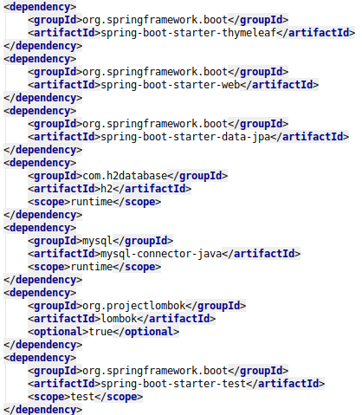
Definiendo las dependencias
Usaremos Spring Data JPA dentro de Spring Boot
Para definir las dependencias debemos añadir el starter de Spring Boot spring-boot-starter-data-jpa que nos incorporará transitivamente las dependencias con JPA y con el proveedor Hibernate
Necesitaremos adicionalmente el conector a base de datos

Slide 7
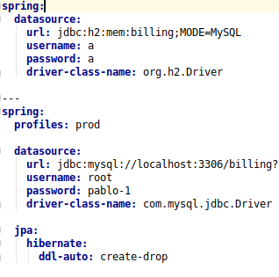
Definiendo las configuración
Debemos configurar en Spring Boot la conexión a base de datos para cada perfil que vayamos a utilizar en el desarrollo tal y como ya hemos visto
Configuraremos también la estrategia de creación de base de datos:
spring.jpa.hibernate.ddl-auto= # DDL mode. This is actually a shortcut for the "hibernate.hbm2ddl.auto" property. Defaults to "create-drop" when using an embedded database and no schema manager was detected. Otherwise, defaults to "none".

Slide 8

Para cada proyecto (Billing y Garage App):
Crea un nuevo proyecto de Spring Boot con dependencias a los starters web, thymeleaf y spring-data-jpa, así como para lombok y los conectores h2 y mysql
Incorpora la capa de persistencia definida y creada con anterioridad para cada uno de ellos (vamos a aprovecharla tal cual la tenemos)
Investiga un poco más sobre JSR-303 Bean Validation API y etiqueta los campos de las entidades para validarlos según consideres
Crea un nuevo paquete repositories donde definiremos los repositorios de Spring Data JPA

Slide 9
Ref
Introducción
https://docs.spring.io/spring-data/jpa/docs/current/reference/html/
https://www.petrikainulainen.net/spring-data-jpa-tutorial/

